Slide 1
Современные решения для ТВ-производства от СофтЛаб-НСК
Михаил Шадрин
forward@softlab.tv

Slide 2
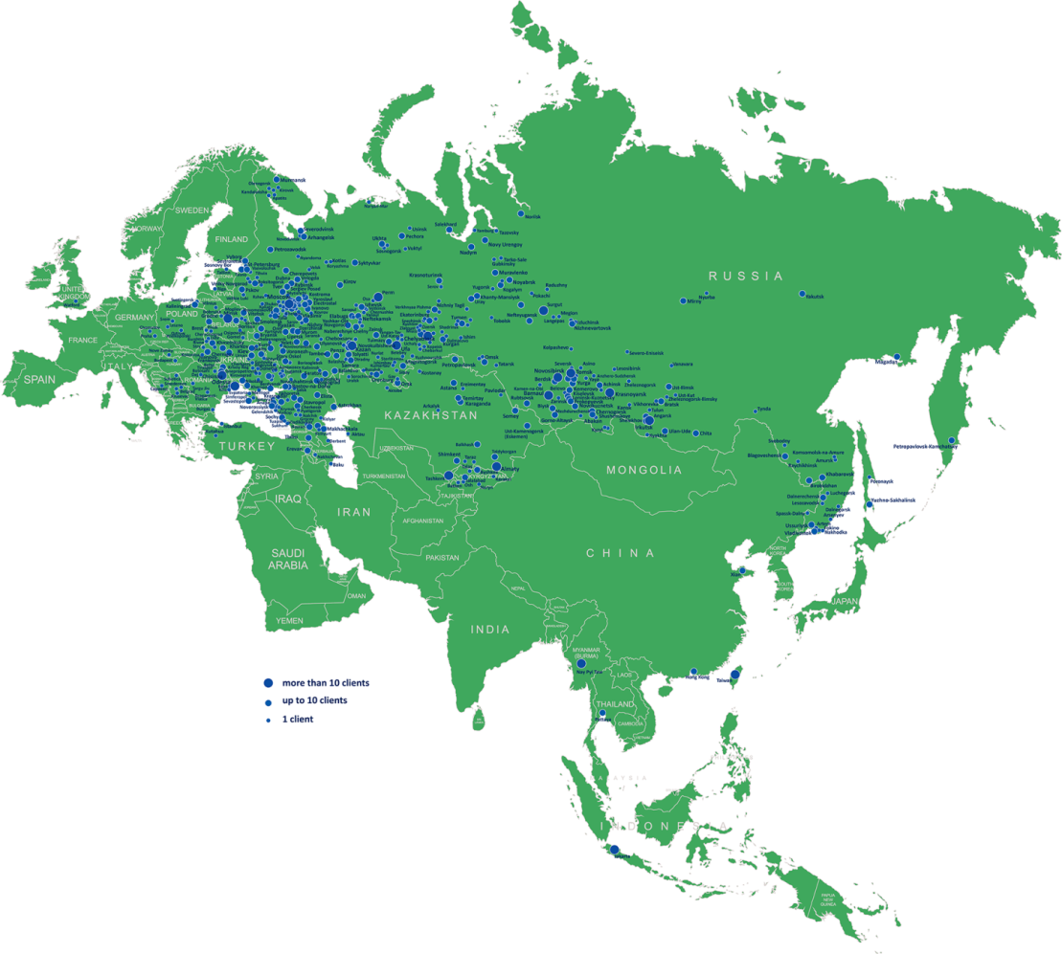
История успеха:
> 25 лет на рынке
> 1500 клиентов
> 20000 лицензий
> 30 стран
Эффективные решения
для любых типов сигналов

Slide 3
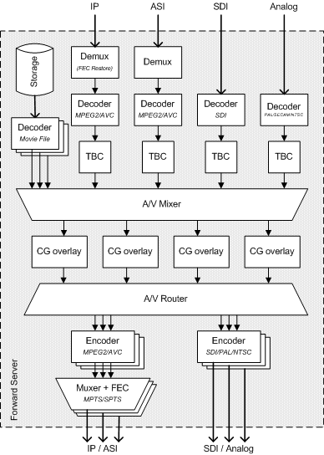
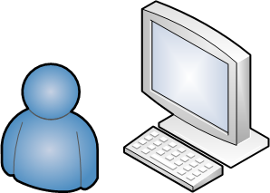
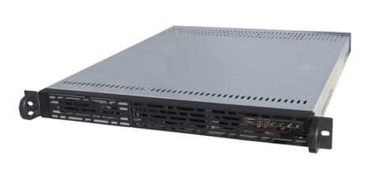
«Канал-в-коробке»
IP
Программно-аппаратный
комплекс ФорвардТ

Slide 4
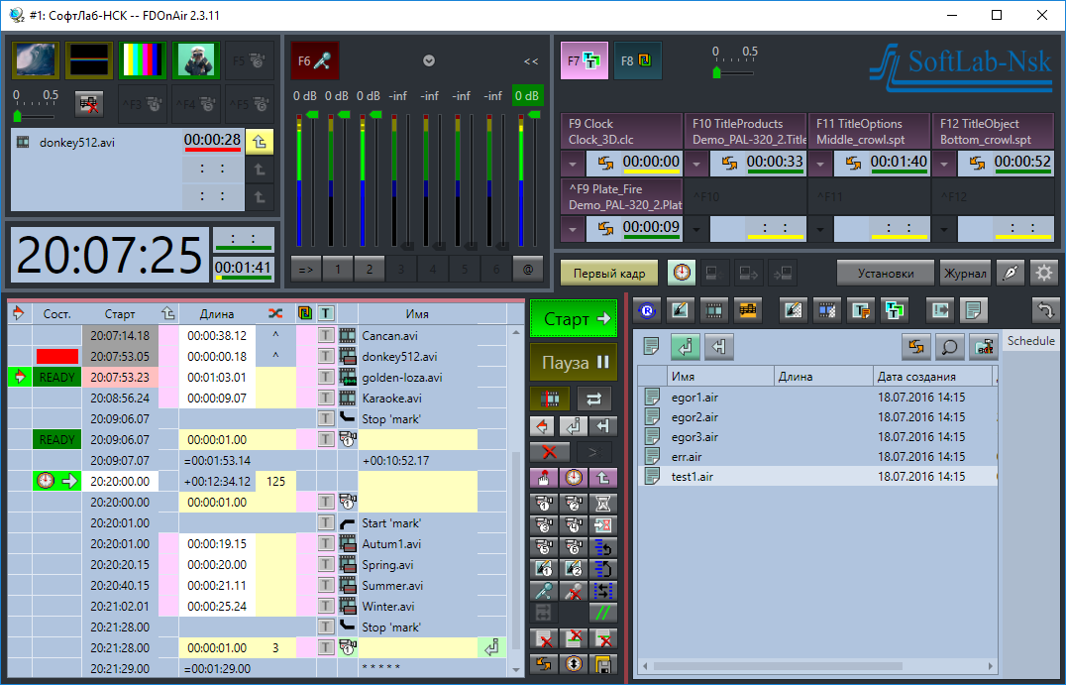
FDOnAir
Показ роликов (AVI, MPEG, MXF, QuickTime, MP4…)
Переключение входов
Задержка проходящего видео
Микширование звука
Многослойные анимированные
титры (логотип, бегучка, погода,
банеры, СМС, пробки…)
Ожидание внешних событий

Slide 5
FDOnAir
Поддержка 4K (64-разрядное приложение)
Генерация меток SCTE35/ SCTE104
Поддержка FFMPEG (по умолчанию для .MOV, .QT, .MQV)
Генерация субтитров из SRT-файлов:
  Телетекст (888)
  DVB-субтитры
  Closed Caption
Многоязыковый звук и субтитры

Slide 6
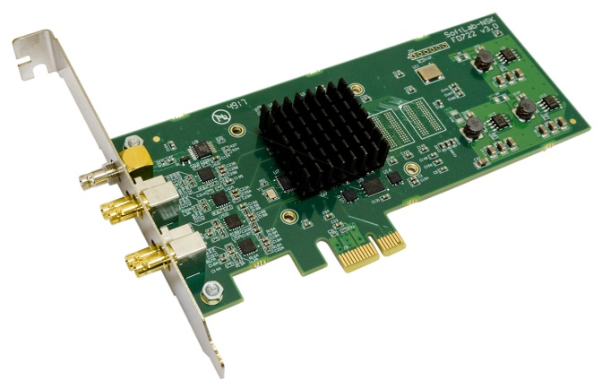
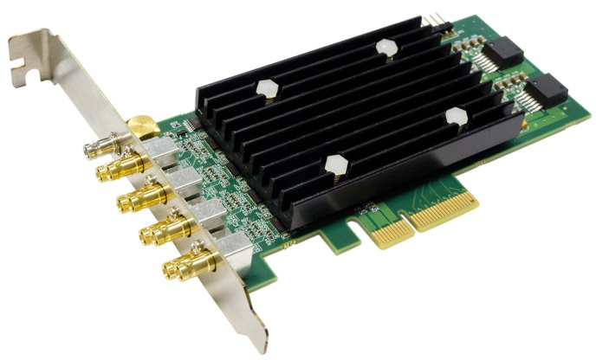
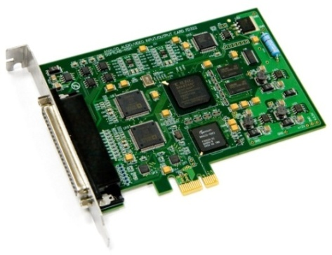
Платы FD322, FD722, FD788
4K (Quad-Link 3G-SDI)
3G-SDI
HD-SDI
SD-SDI
Аналог
Отдельный сигнал аналогового генлока

Slide 7
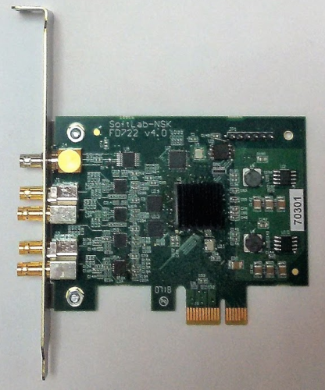
Платы FD722, FD788
VBI: Teletext, Closed Caption, SCTE 104
Low-profile, fan less
HD-BNC (High-Density BNC)
Tri-level sync genlock
Драйвера под Linux

Slide 8
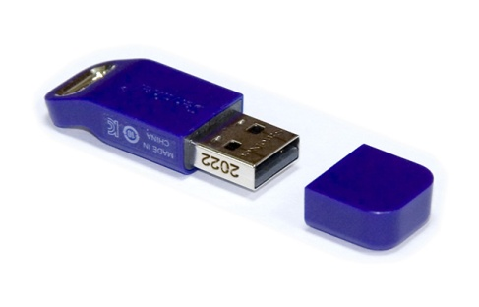

Виртуальная плата
NetKey
Input Graph (virtual input)
Video/ Audio Decoder
NR
TS
Demux
FDOnAir …
Mixer
Video/ Audio Encoder
Muxer
TS
Output Graph

Slide 9
Кодеки для цифрового ТВ
Разрешение: UHD 4K / HD / SD
Видео: HEVC / AVC / MPEG2
Звук: AAC / MPEG1,2
Программный кодер от MainConcept
Аппаратный кодек Intel QuickSync
Аппаратный кодек NVidia NENC

Slide 10
Нормализация громкости звука
Федеральный Закон "О рекламе", ст. 14, ч. 12
Приказ ФАС России № 374/15
«на лету» для всех
автоматическая (для рекламных роликов)
интерактивная (для рекламных роликов)
http://www.softlab.tv/rus/forward/solutions_audionormalization.html

Slide 11

Нормализация громкости звука
Фильм
Анонс
Реклама
Анонс
Фильм
Интегральные громкости блоков рекламы, блока анонсов
и фильма/передачи должны совпадать с точностью 1.5 дБ
BS.1770 / R.128

Slide 12
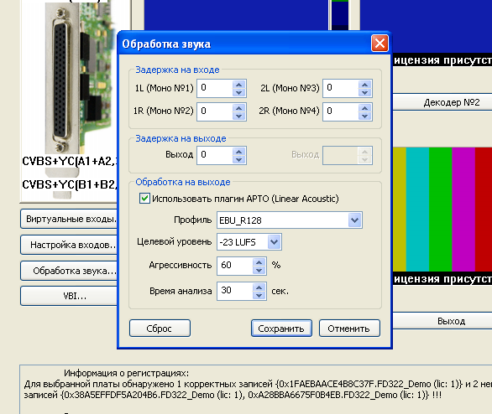
1. Нормализация выхода
Плагин APTO Stream processing
от компании Linear Acoustic
Звук на выходе платы
(реальной или виртуальной)
Минимум настроек
990$ за стерео-канал (независимая обработка разных выходов)

Slide 13
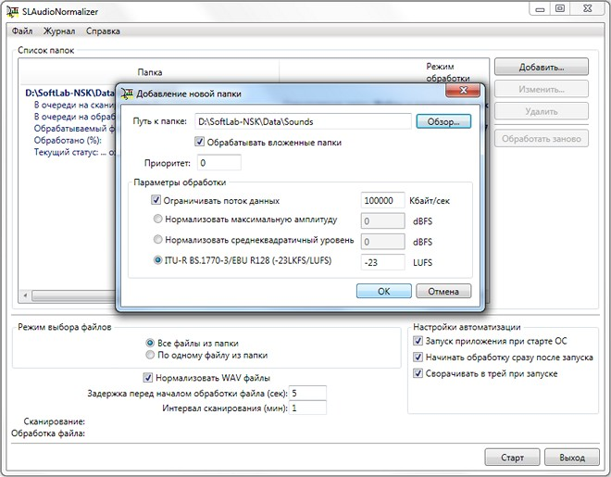
2. Автоматическая нормализация роликов
Только для коротких роликов
Автоматическое изменение общей громкости клипа
для точного соответствия требуемой интегральной громкости
Задержка обработки
Бесплатно

Slide 14
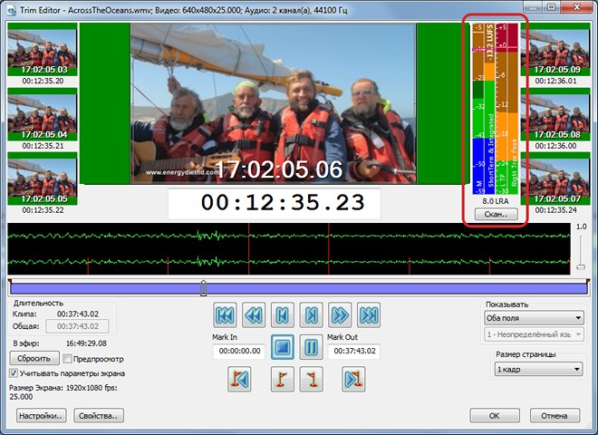
3. Интерактивная нормализация роликов
Только для коротких роликов
Определение интегральной громкости клипа
Изменение громкости
«прямо сейчас»
Бесплатно

Slide 15
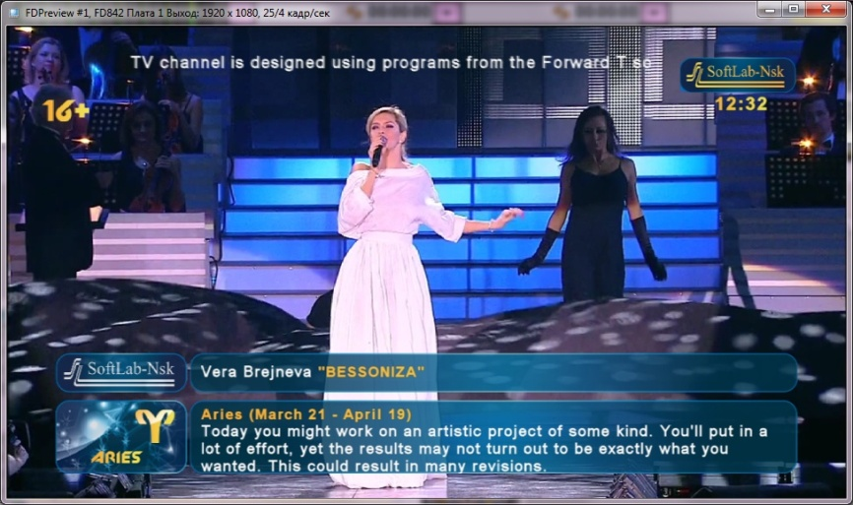
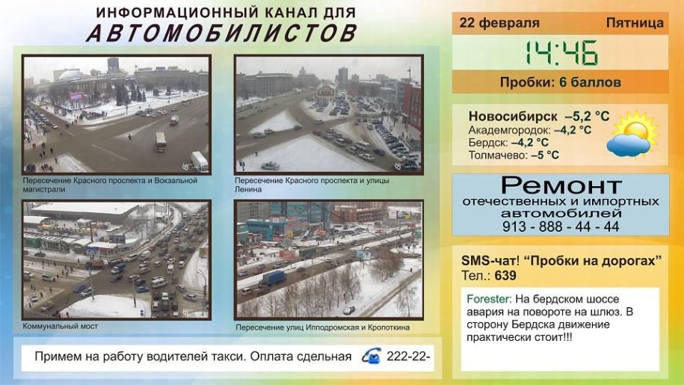
Многослойные титры

Slide 16
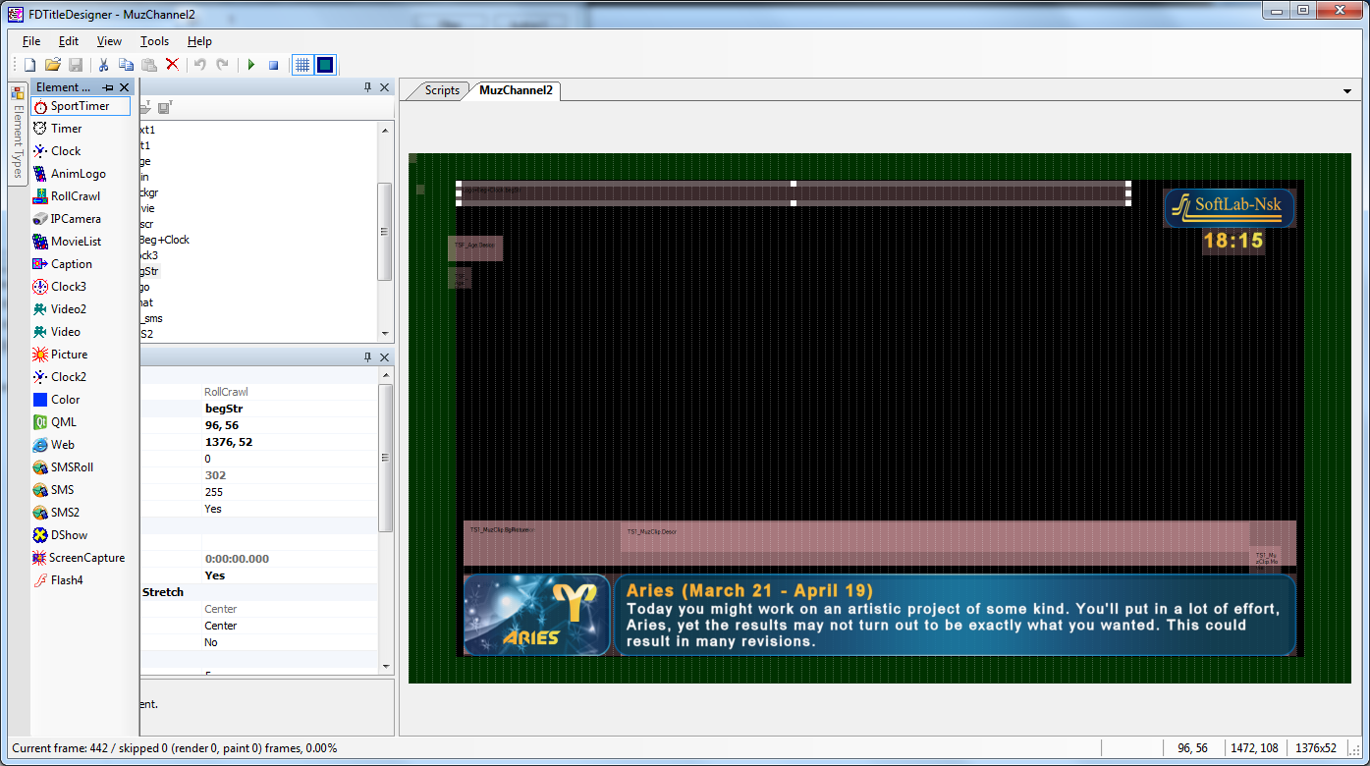
Титровальные шаблоны

Slide 17
Титровальные скрипты
Автоматизации рутинных процессов,
расширение возможностей по оформлению канала:
Показ возрастных ограничений
Предупреждения о сценах курения
"До конца рекламного блока осталось..."
"Сейчас в эфире...."
"Далее следует..."
http://www.softlab.tv/rus/forward/docs/ru_title_scripts_tsf.pdf
http://www.softlab.tv/rus/forward/docs/ru_title_scripts_ts1.pdf
http://www.softlab.tv/rus/forward/titlescripts.html

Slide 18

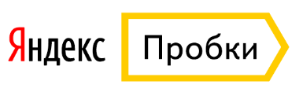





«Модные» титры
QML-анимация для сервисов Яндекса
  Яндекс.Пробки
  Яндекс.Погода
YouTube
  Показ потоков с YT
  Вещание в YT
Голосования (опросы)
Социальные сети
Skype

Slide 19
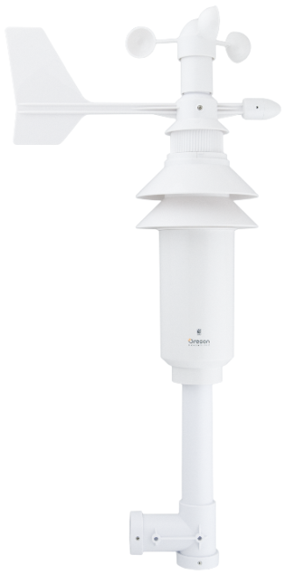
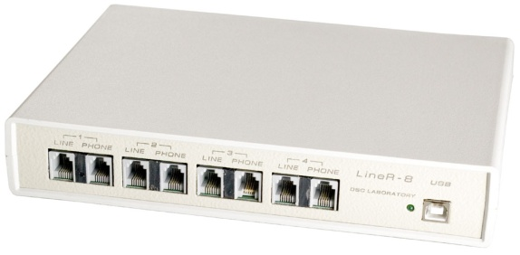
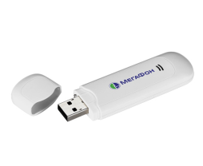
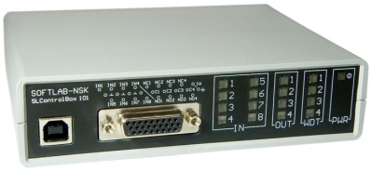
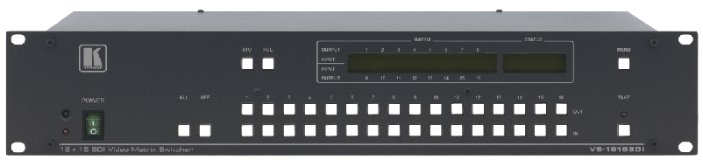
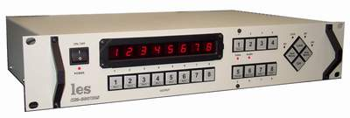
Интеграция с устройствами
Метеостанции и погодные датчики
Коммутаторы (Profitt, Kramer, LES…)
Телефонное голосование
(Liner-8, GPS-модем, сайт провайдера)
GPI (SLControlBox)

Slide 20
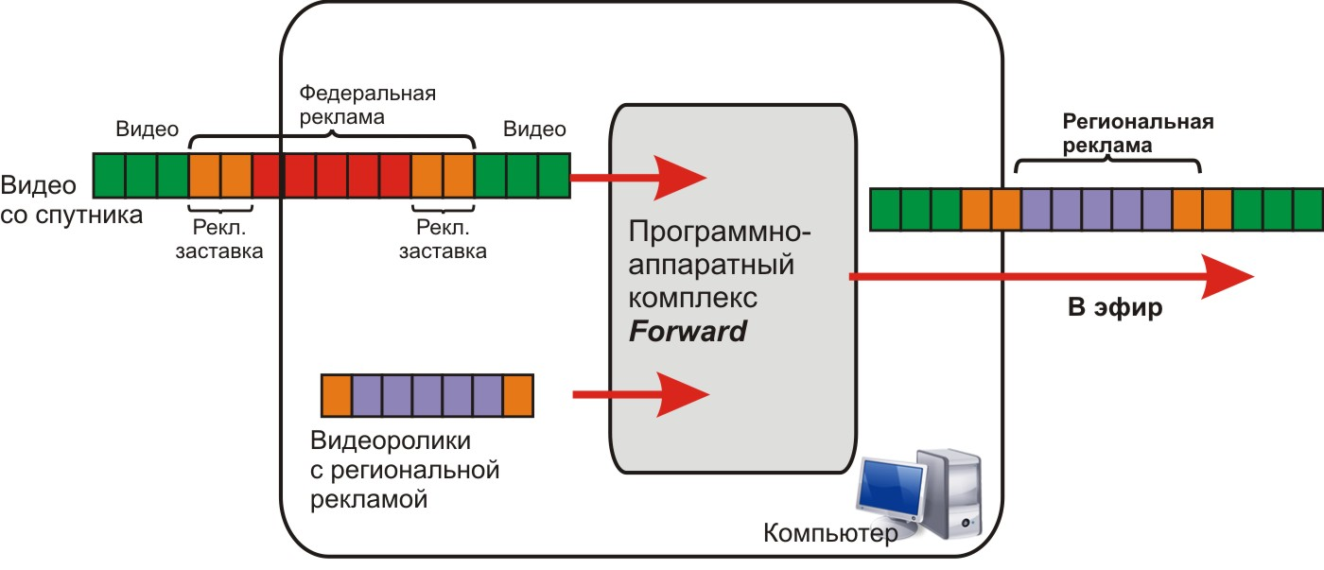
AutoDetect

Slide 21
AutoDetect
DTMF – специальные звуковые сигналы
Jingle – набор записанных звуковых фрагментов
VClip – набор записанных видео-фрагментов
«23-line» - черно-белые штрихи сверху и снизу
Teletext (X31 teletext, Packet-31) – комбинация бит
SCTE35 – стандарт цифрового ТВ

Slide 22
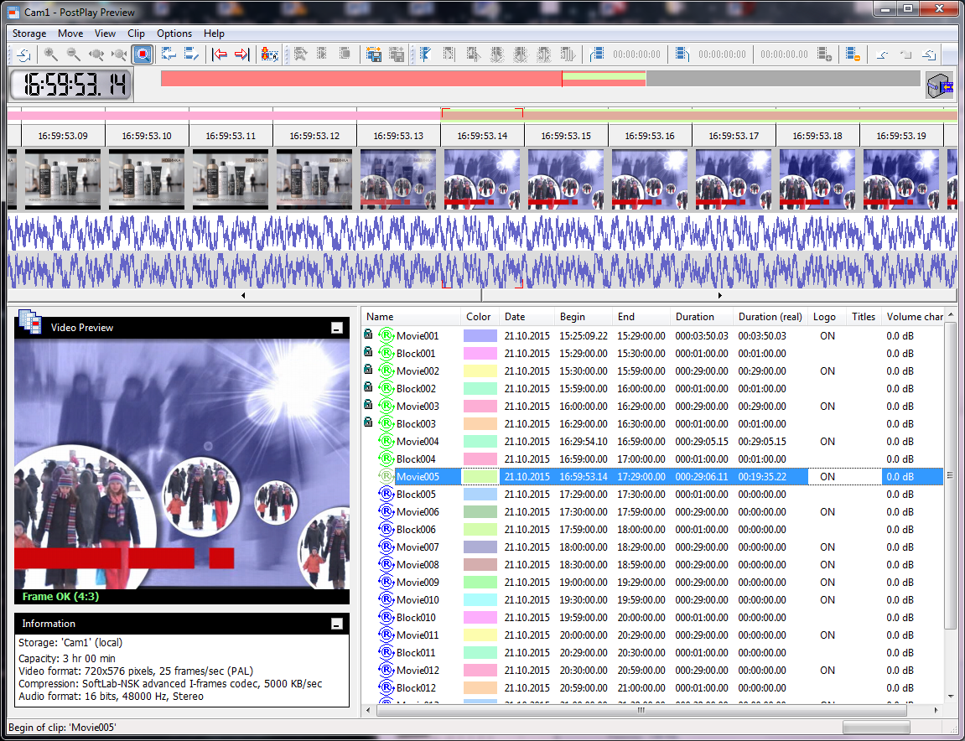
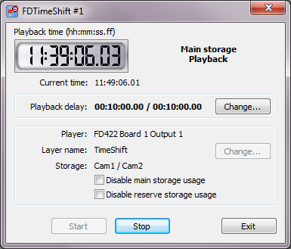
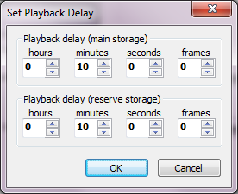
PostPlay

Slide 23
PostPlay (новое)
Скорость восстановления после аварийного завершения работы – не более минуты !
64-разряное приложение – очень много кэшируемых данных
Оптимальное использование памяти при многоканальной записи (оперативной и дисковой)
Значительно ускорен экспорт из хранилищ
Улучшена синхронизация видео и звука (после сбоев)
Телетекст, DVB-субтитры, Closed Caption, SCTE-35/104
32-битный звук в хранилище (-23 LUFS)

Slide 24
Резервирование вещания
По выходу (для разных типов сигналов)
По входу для IP/ASI сигналов
По входу для разных типов сигналов
По входу при вещании с задержкой
«На черный день»
http://www.softlab.tv/rus/forward/solutions_redundancy.html

Slide 25
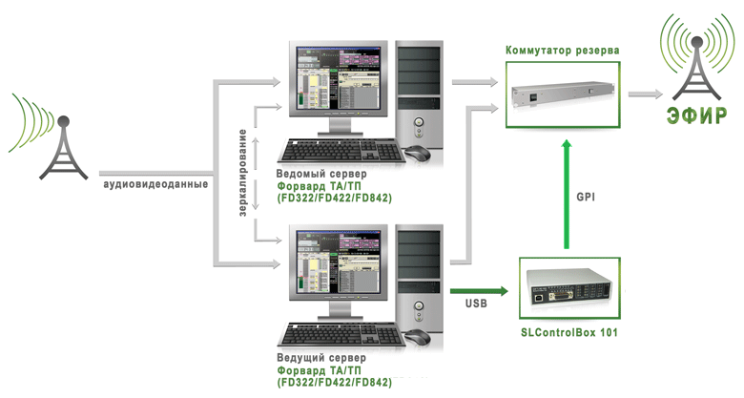
Резервирование выхода

Slide 26
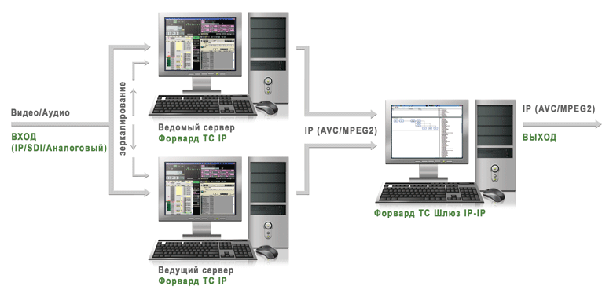
Резервирование IP-выхода

Slide 27
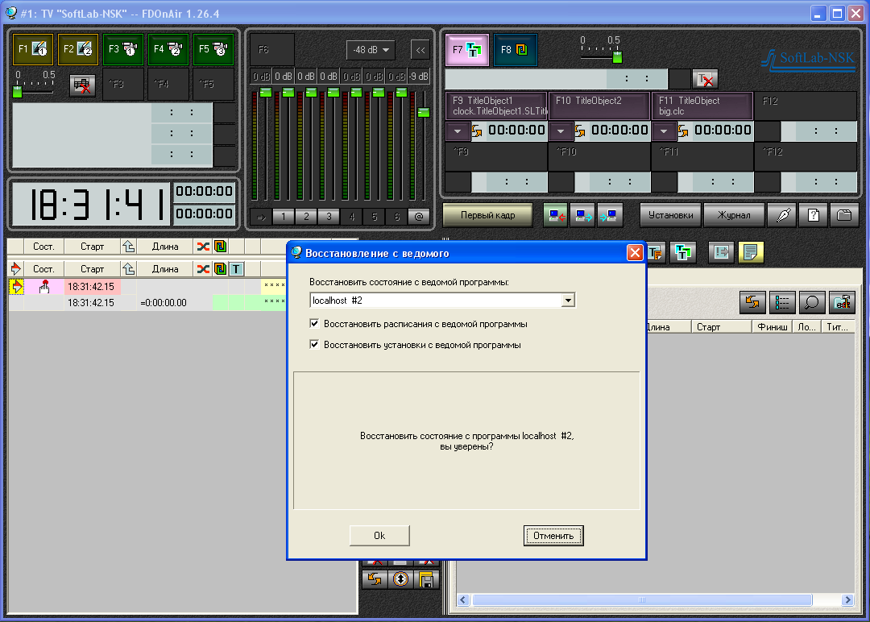
Зеркалирование

Slide 28
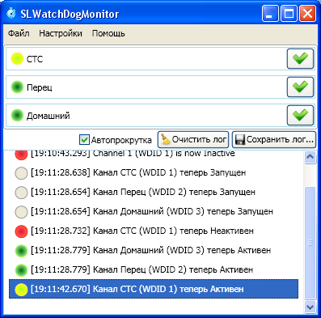
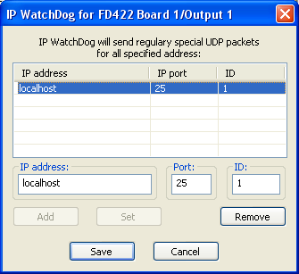
Удаленный мониторинг
IP WatchDog

Slide 29
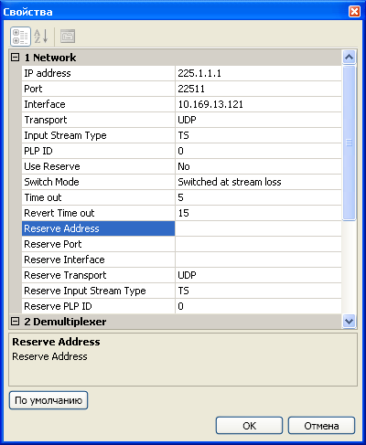
Резервирование входных IP-сигналов
SL UDP/RTP
Переключение только при потере сигнала
Переключение при восстановлении основного потока

Slide 30

Резервирование входов разных типов
Входной граф №1
FDOnAir …
Live#
TS
Video/ Audio Decoder
Live#1
Demux
Плата
Х
Входной граф №2
TS
Video/ Audio Decoder
Live#2
Demux

Slide 31
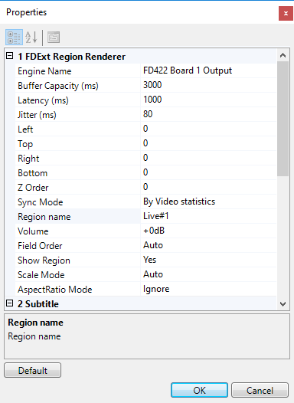
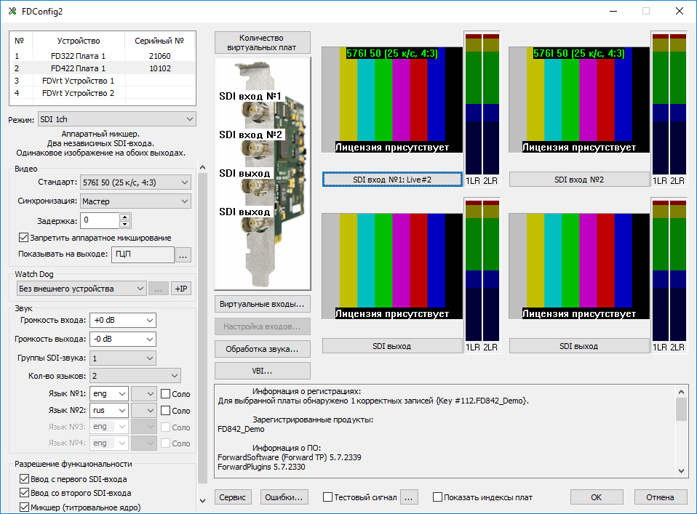
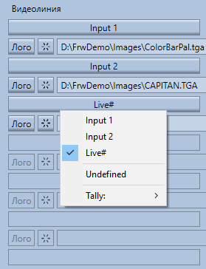
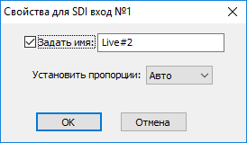
Резервирование входов разных типов

Slide 32
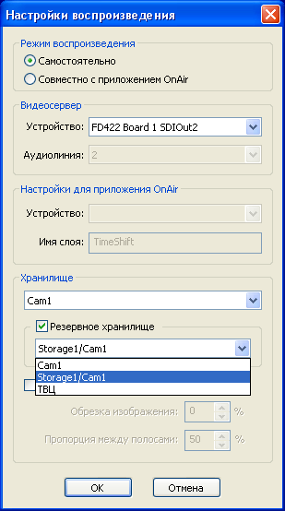
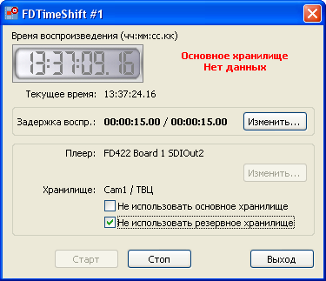
Резервирование в FDTimeShift
Автоматическое переключение
при потере сигнала
или при ухудшении качества сигнала

Slide 33
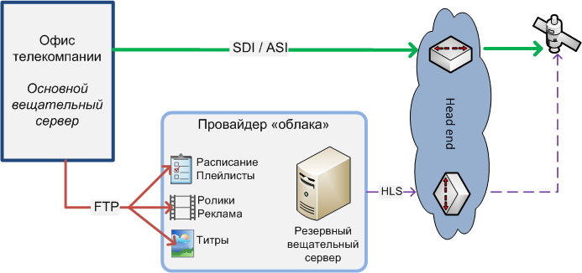
Резервирование «в облаке»

Slide 34
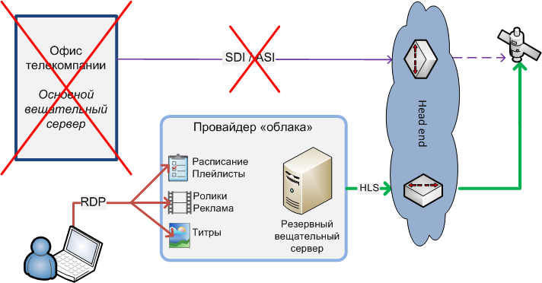
Резервирование «в облаке»

Slide 35
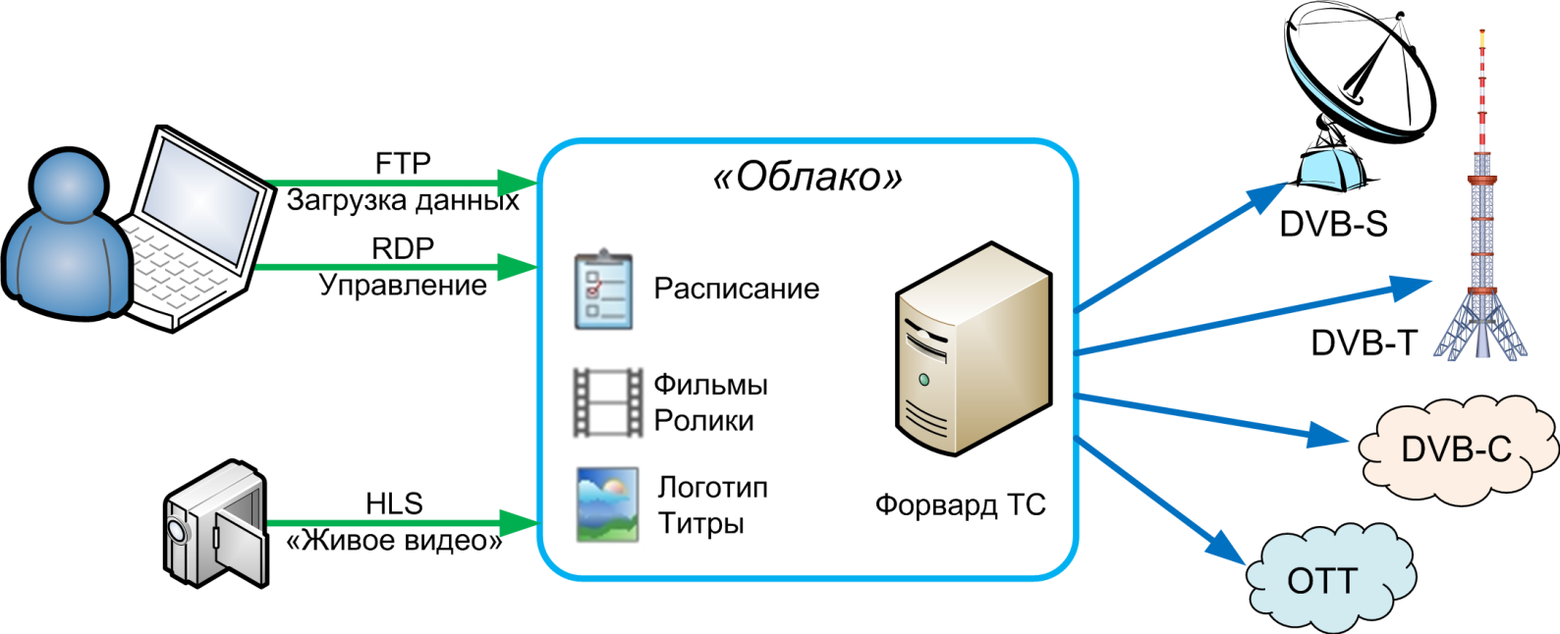
Вещание «из облака»

Slide 36
Резервирование сетевых ключей
Три сервера у разных провайдеров
с физически разным расположением серверов, резервированием каналов

Slide 37
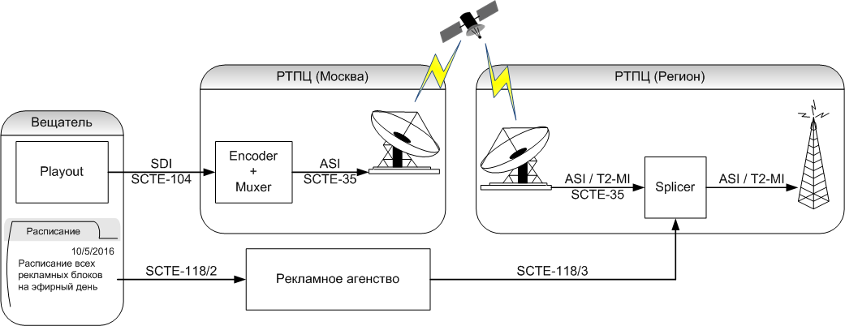
Реклама в цифровом ТВ
Forward Splicer

Slide 38
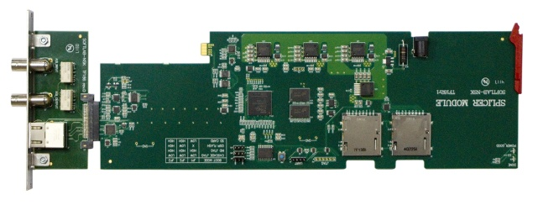
Аппаратный сплайсер
Врезка рекламы без перекодирования во все программы мультиплекса с сохранением всех данных протокола T2-MI:
«Железное» решение (модуль в корзину PROFNEXT)
FTP – чтение файлов расписания и роликов (SCTE-118/3)
ASI вход – прием всего мультиплекса (SCTE-35)
ASI выход – выдача всего мультиплекса
HTTP, SNMP – управление и контроль
Консоль PROFNEXT – конфигурация

Slide 39
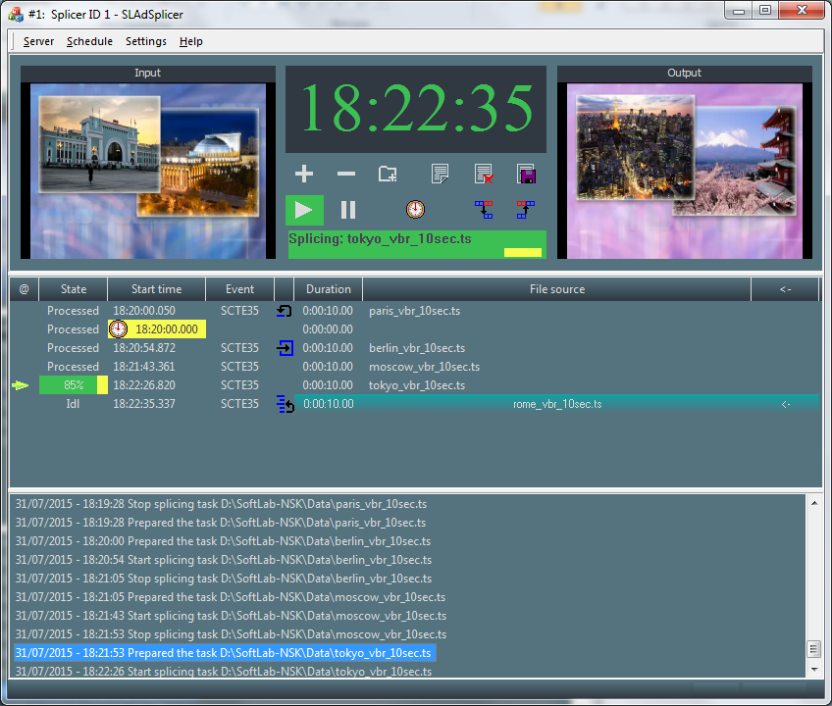
Программный сплайсер
Прием и выдача потока из/в IP/ASI
Врезка в одну/несколько программ
Полное сохранение данных
за пределами врезки
Расписание врезки с циклами
и с ожиданием времени
Учет разницы длительностей
реального и планируемого блоков

Slide 40
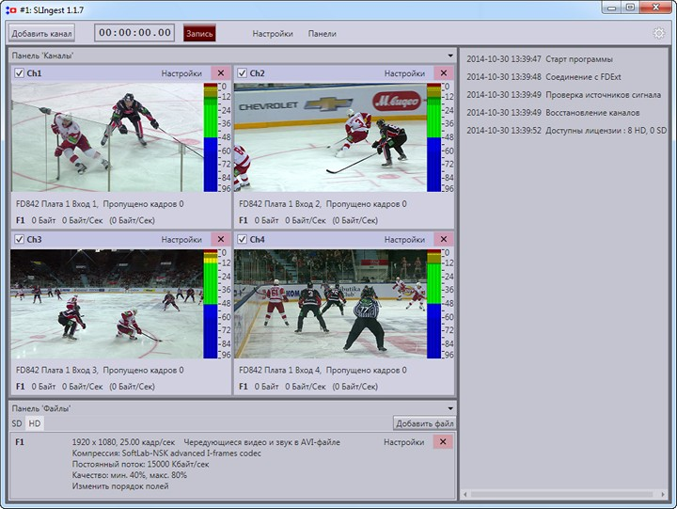
Многоканальная запись
SLIngest
Идеальная синхронизация
Старт всех одной кнопкой
Генерация прокси-роликов
Поддержка ProRes
Формирование EDL по сигналам Tally

Slide 41
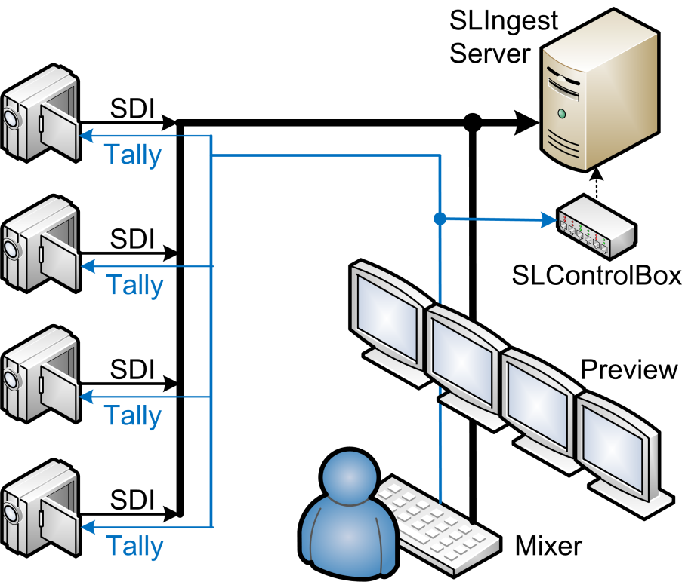
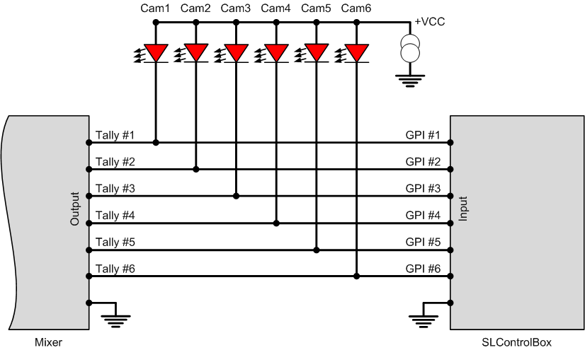
Многоканальная запись

Slide 42
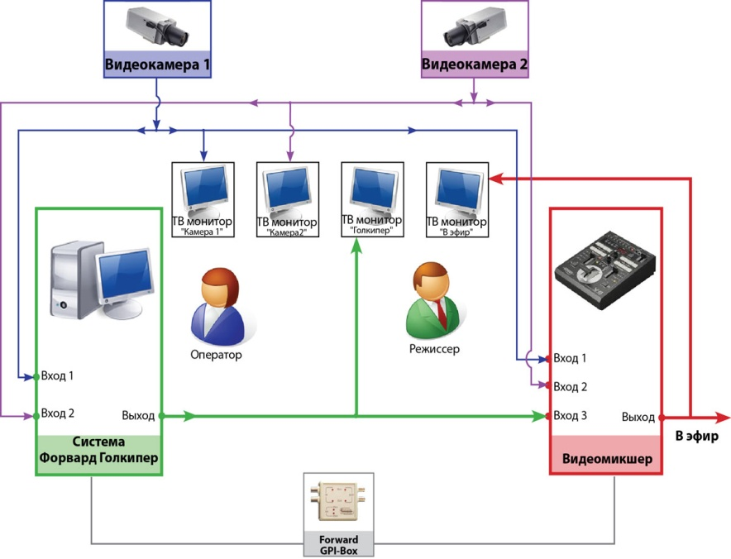
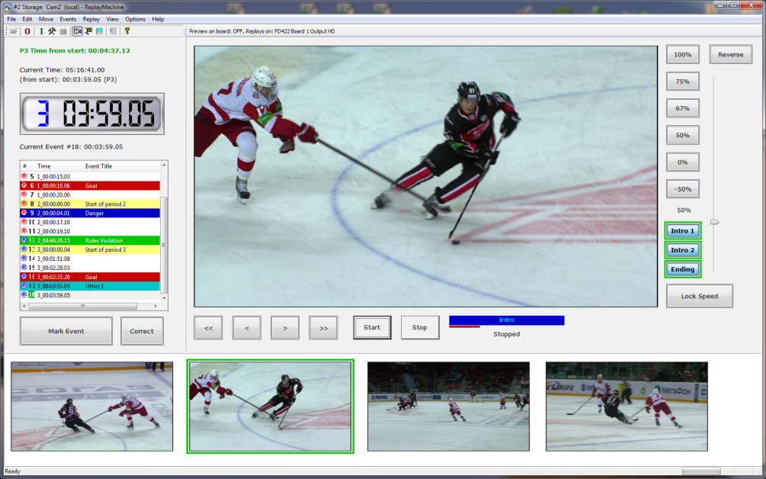
Форвард Голкипер

Slide 43


Форвард Рефери

Slide 44

Форвард Голкипер (новое)
10 плейлистов
Старт другого повтора со времени текущего повтора
Добавлена линейка времени с масштабированием
Звук с выбранной камеры
Экспорт видеофайлов в формате mp4
Автоматическая обрезка хранилища
Защита архива от записи

Slide 45







Интеграция с табло
НАТА-ИНФО
Аранеус-NGLight
LEDbow
Swiss-Timing
ПАЛАМИ
Nautronic
Stramatel
и другие

Slide 46






Спортивные титры

Slide 47

Спортивные титры (примеры)
Хоккей
Футбол
Баскетбол
Воллейбол
Гандбол
Бои без правил

Slide 48

Спортивные титры (примеры)
Хоккей
Футбол
Баскетбол
Воллейбол
Гандбол
Бои без правил

Slide 49

Спортивные титры (примеры)
Хоккей
Футбол
Баскетбол
Воллейбол
Гандбол
Бои без правил

Slide 50

Спортивные титры (примеры)
Хоккей
Футбол
Баскетбол
Воллейбол
Гандбол
Бои без правил

Slide 51

Спортивные титры (примеры)
Хоккей
Футбол
Баскетбол
Воллейбол
Гандбол
Бои без правил

Slide 52

Спортивные титры (примеры)
Хоккей
Футбол
Баскетбол
Воллейбол
Гандбол
Бои без правил

Slide 53

Спортивные титры (примеры)
Хоккей
Футбол
Баскетбол
Воллейбол
Гандбол
Бои без правил

Slide 54

Спортивные титры (примеры)
Хоккей
Футбол
Баскетбол
Воллейбол
Гандбол
Бои без правил

Slide 55

Спортивные титры (примеры)
Хоккей
Футбол
Баскетбол
Воллейбол
Гандбол
Бои без правил

Slide 56


Виртуальные студии «Фокус»

Slide 57

Ключевые особенности
Статические реальные камеры
Подвижные виртуальные камеры
Полноценная поддержка 3Д
«Пре-рендеренные» сцены
Разрешения от SD до 4K
Управление от разных устройств
Редактор интерфейса оператора

Slide 58



Ключевые особенности
Интерфейс оператора – часть дизайна виртуальной сцены

Slide 59





Узнаваемость ← → Уникальность

Slide 60





Реалистичность ← → Фантазийность

Slide 61
Виртуальные студии «Фокус»
«Фокус Лайт» – плеер
(для работы с уже готовыми проектами)
«Фокус Про» - плеер + редактор
(создание собственных проектов)
«Фокус Дизайнер» – приложение для дизайнеров и режиссёров (превью)

Slide 62




























Библиотеки виртуальных сцен

Slide 63

Видеомикшер «All¹Mix»
Традиционная
ТВ студия

Slide 64

Видеомикшер «All¹Mix»
Программная ТВ студия
«All¹Mix»

Slide 65

Видеомикшер «All¹Mix»
Программная ТВ студия
«All¹Mix»

Slide 66
Ключевые особенности
До 8 настраиваемых источников
Воспроизведение медиафайлов
Превью всех источников одновременно
Профессиональная обработка видео (цветокоррекция, хромакей, деинтерлэйсинг…)

Slide 67
Ключевые особенности
Разноформатные входы и выходы
Полноценные 3D декорации
Анимированные титры
Аудиомикшер
IP-вещание и запись

Slide 68


Редактор композиций

Slide 69


Видеомикшер «All¹Mix»
Поддержка внешних консолей

Slide 70
Вопросы ?

Slide 72


SLStreamCapture – полицейская запись
http://www.softlab.tv/rus/forward/plugin4.html

Slide 73


Опросы
Плагин SLTelephone
GSM-модем
Liner-8/Liner-16
Оператор связи
Система голосования Ярейтинг (http://yarating.ru)

Slide 74

Skype
Плагин SLScreenCapture

